Slide 1

Máster Oficial en Turismo:
Dirección de Empresas Turísticas
Juan Antonio Márquez Domínguez
Planificación y Gestión Medioambiental de Recursos Turísticos
1.Desarrollo insostenible. Huella ecologica y manglares.
2.Turismo sostenible. Gestión medioambiental
3.Planificación estratégica y desarrollo turístico
1.1.Desarrollo Insostenible Cambio climático. Amenazas
El Crecimiento demográfico y recursos disponibles
El deterioro del agua como elemento fundamental de la vida.
La erosión de los suelos como sustento de la productividad
El cambio climático y las dudas sobre el futuro de la humanidad
1.2.Herramienta: Huella ecológica
1.3.Discusión: Manglares de Cartagena de Indias

Slide 2
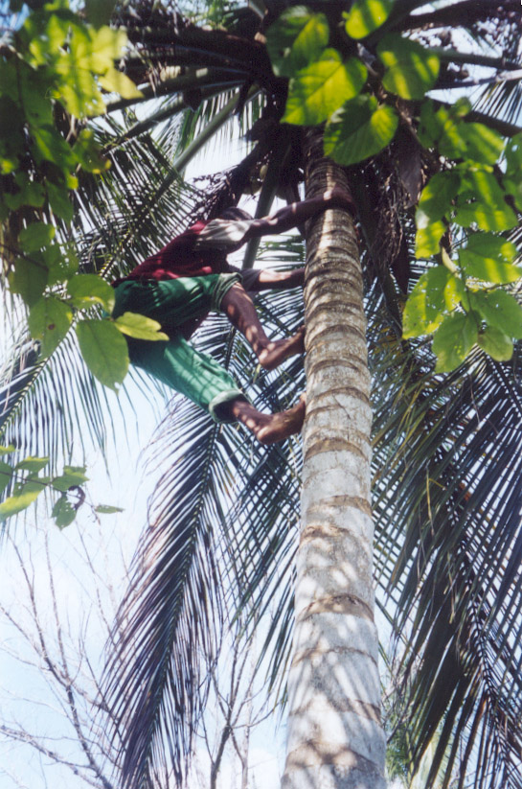

Desarrollo Insostenible
El actual modelo de desarrollo es insostenible, porque el consumo y la destrucción de recursos naturales y patrimoniales ponen en peligro la existencia de plantas, cerca de 4.000 especies animales, ¿incluido el hombre y su legado?

Slide 3
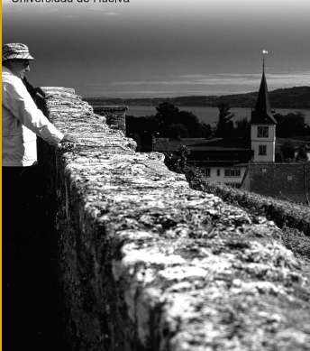

Actividades insostenibles
􀂘
Una actividad no es sostenible cuando:
1-Requiere continuamente inputs de recursos no renovables
2-Consume recursos renovables a un ritmo superior al de su renovación
3-Degrada acumulativamente el entorno
4-Requiere recursos en cantidades que nunca podrán ser disponibles para todos los humanos
5-Conduce a la extinción de otras formas de vida
Fuente: Nickerson, Mike (1993), Planning for Seven Generations: Guidepost for a Sustainable Future, Voyageur Publishing, Hull, Quebec

Slide 4
Los tres ejes del desarrollo

Slide 5
Ejes del Desarrollo
Surge una nueva definición de desarrollo. Río 1992

Slide 6
Crecimiento económico y turismo

Slide 7
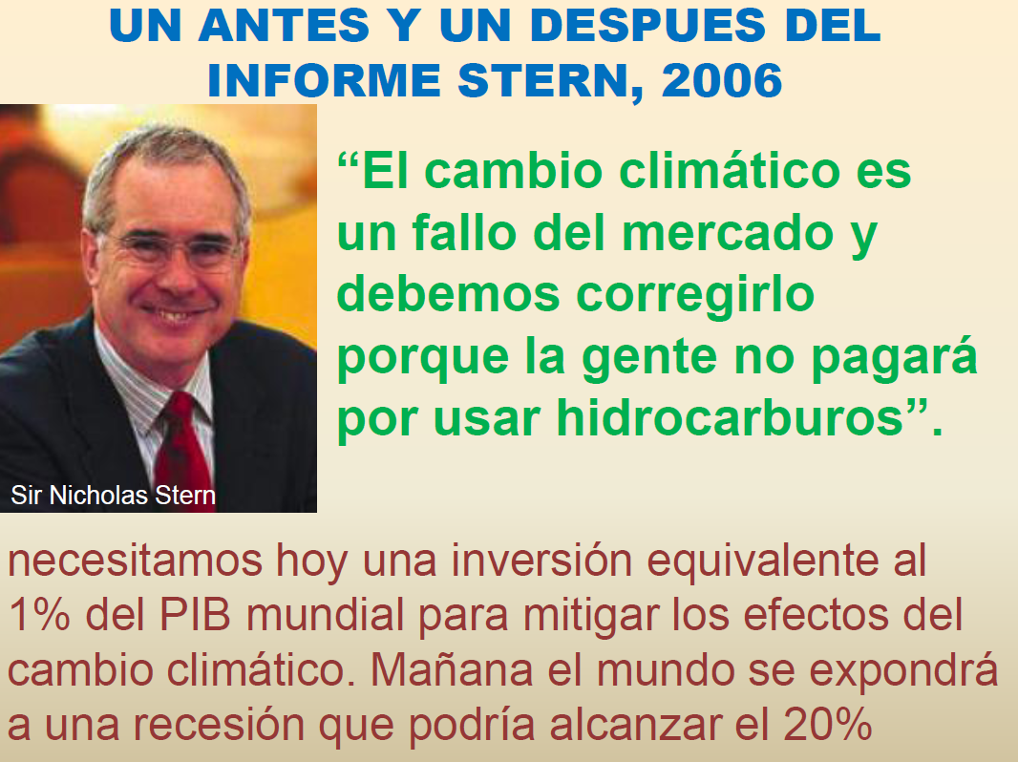

Slide 8

Raíces económicas

Slide 9
Cadenas de valor

Slide 10
Equidad y turismo

Slide 11
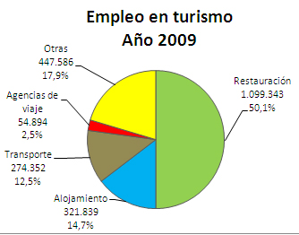
Equidad y turismo EN 2009
http://www.hosteleriadigital.es/economia/21369/El-50-del-empleo-turistico-es-Restauracion

Slide 13
Medioambiente y turismo

Slide 14
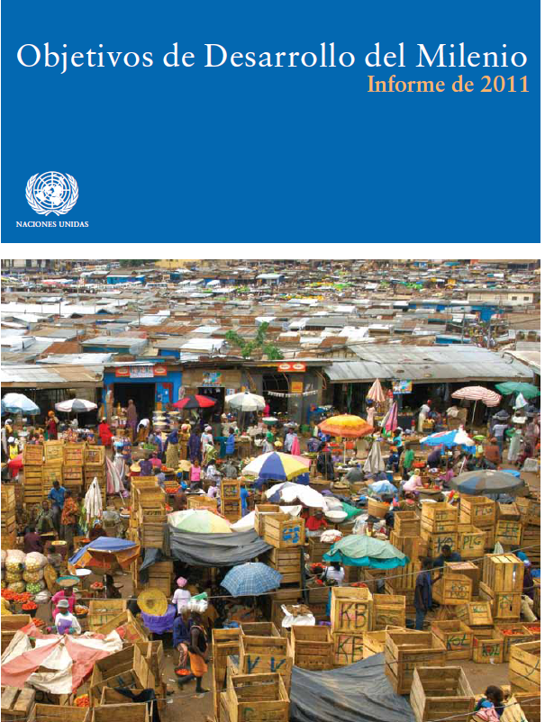

Slide 15
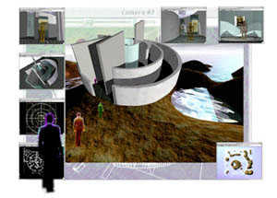
Hilo Ariadna
6.Combatir enfermedades
4.Reducir la mortalidad infantil
3.Igualdad géneros y autonomía mujer
1.ERRADICAR LA POBREZA EXTREMA Y EL HAMBRE
7.GARANTIZAR SOSTENIBILIDAD DEL MEDIO AMBIENTE
5.Mejorar la salud materna
2.Lograr la enseñanza primaria universal
8.Fomentar una asociación mundial para el desarrollo

Slide 16
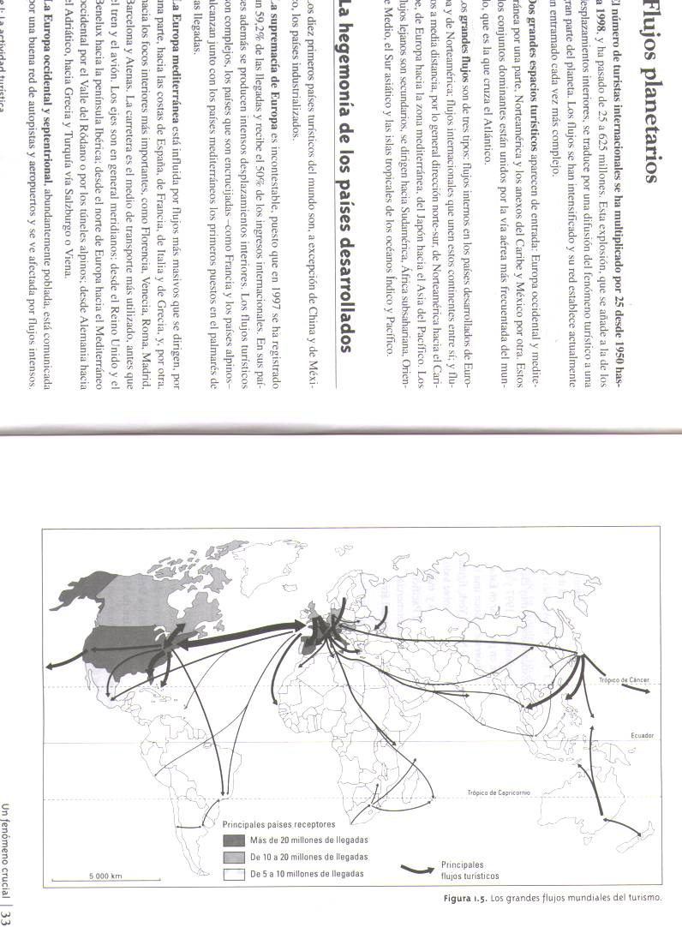
Global y local

Slide 17
Movimientos de población: Turismo

Slide 18
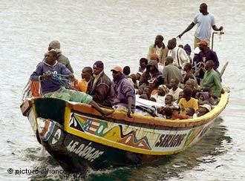
Las pateras

Slide 19
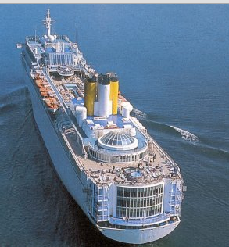
Los cruceros

Slide 20
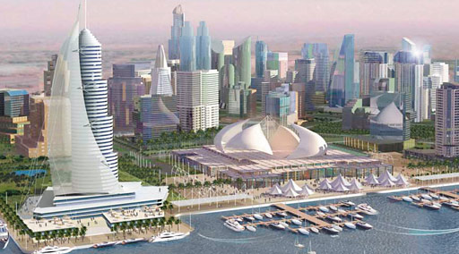
entajas para la sociedad
El objetivo del desarrollo es proporcionar una alta calidad, bien planificada y sostenible extensión de la ciudad, atractivo para los turistas, los futuros residentes y negocios. El proyecto en su conjunto creará diversificación económica significativa y fortalecer el sector turístico, que a su vez creará grandes oportunidades en Qatar y otros países.
entajas para la sociedad
El objetivo del desarrollo es proporcionar una alta calidad, bien planificada y sostenible extensión de la ciudad, atractivo para los turistas, los futuros residentes y negocios. El proyecto en su conjunto creará diversificación económica significativa y fortalecer el sector turístico, que a su vez creará grandes oportunidades en Qatar y otros países.

Slide 21
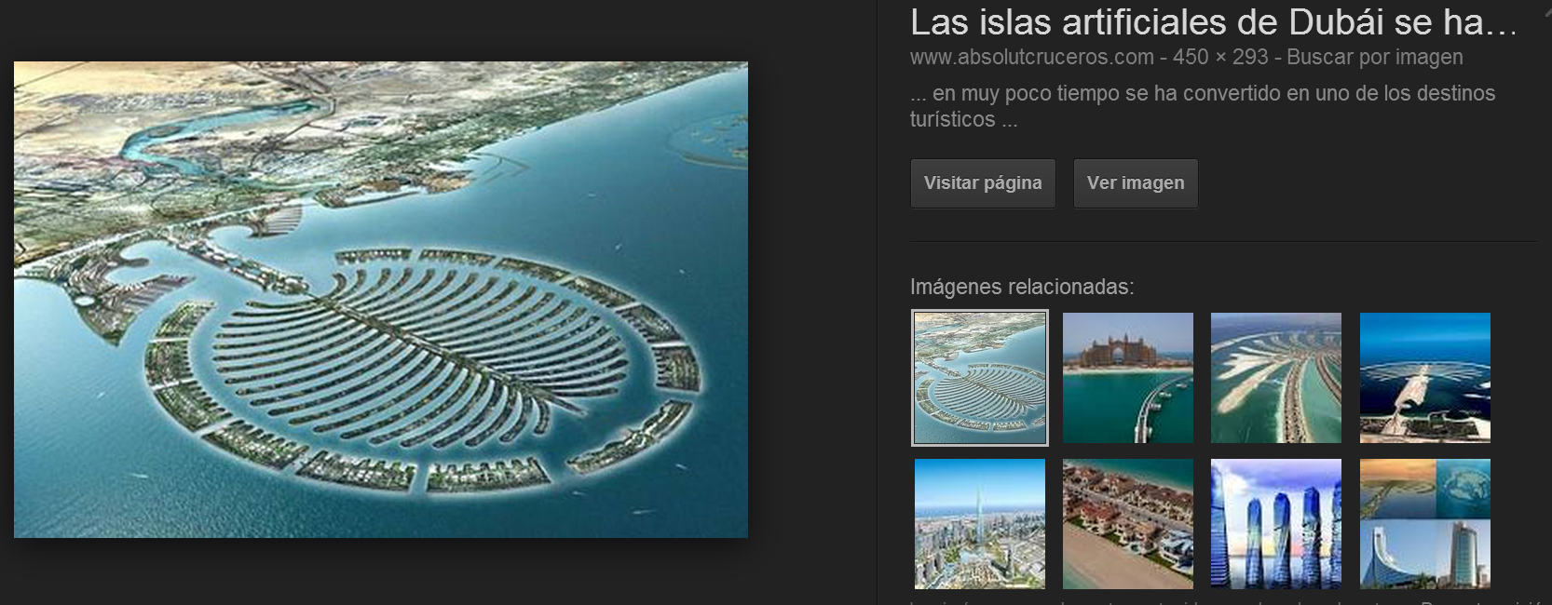
La ciudad amable, el turismo de playa

Slide 22
El turismo impacta
el territorio,
como constructor de zonas residenciales y de ocio y aumenta la carga antrópica de espacios restringidos, hasta más allá de sus límites de plasticidad:
-Destruye espacios naturales
-Fagocita zonas agrícolas
-Aumenta la demanda de alimentos
-Merma los acuíferos
-

Slide 23
Utiliza Recursos

Slide 24
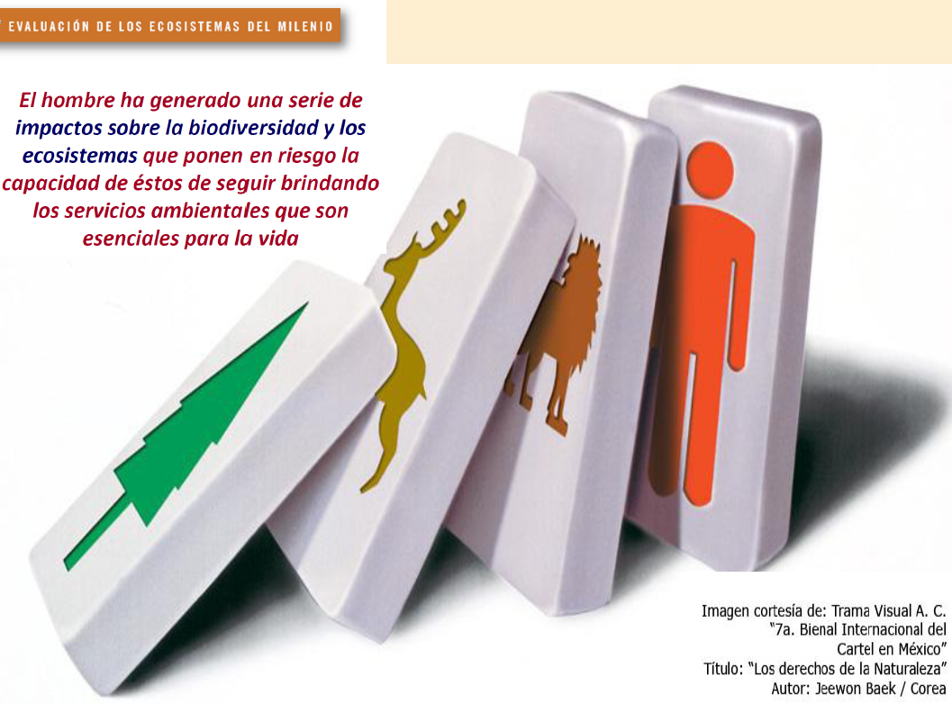
Impactos sobre biodiversidad

Slide 25
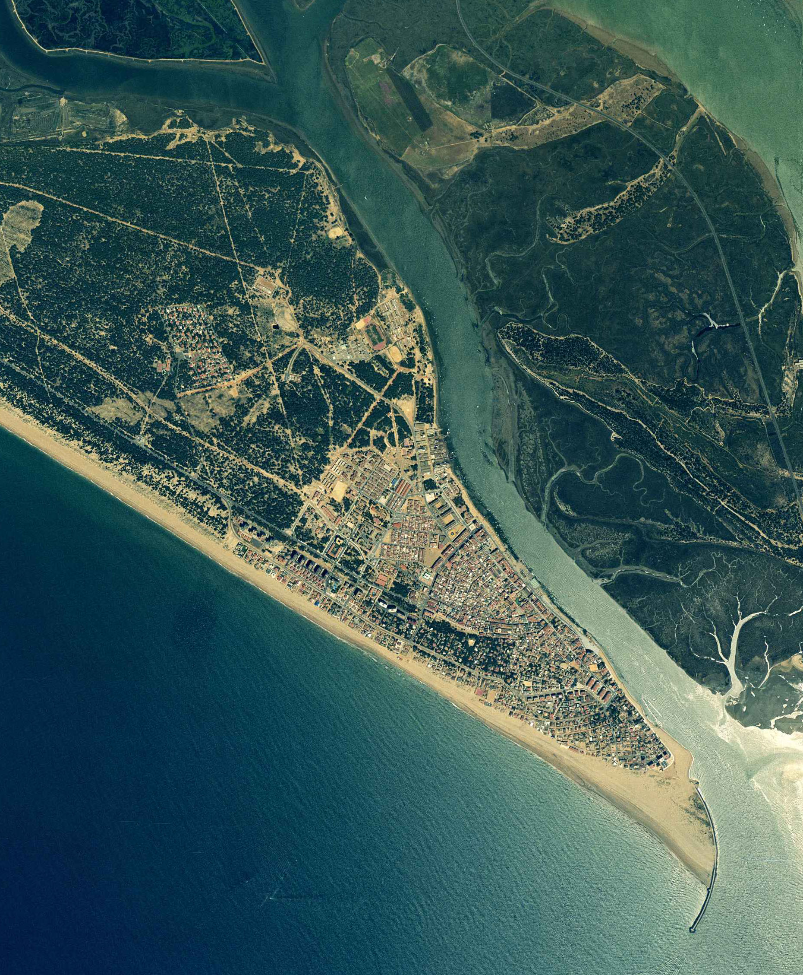

Slide 26
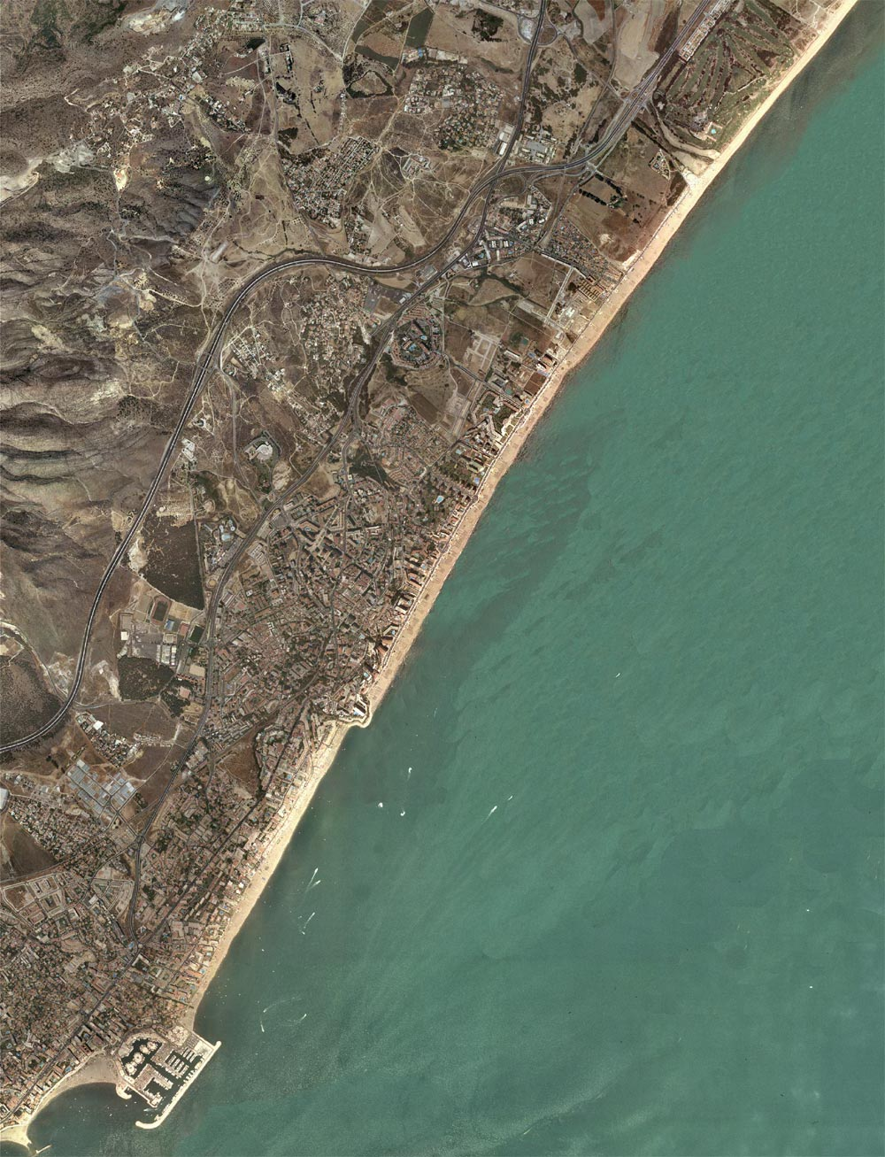
Torremolinos

Slide 27

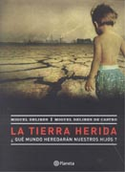
Tierra herida
DELIBES, MIGUEL + DELIBES DE CASTRO, MIGUEL
Edición: 2006-11-01 / PRIMERA / ESPAÑA
Paginas: 261
Colección: BOOKET
Número de Edición: 1ª
Año de Edición: 2005
Plaza de Edición: BARCELONA

Slide 28



Sin límite, con límite

Slide 29
Límite recursos
El hombre ha perdido su capacidad de prever y de aprovisionarse. Terminará por destruir la tierra (Albert Schuceitzzer, citado por Carson.) “Un extraño agostamiento se extendió por la comarca y todo empezó a cambiar... Se produjo una extraña quietud... Ninguna brujería ni acción del enemigo había silenciado el rebrotar de la nueva vida en el agostado mundo. Era la gente que lo había hecho por sí misma”.
Carson, R. (1960):
La primavera silenciosa.
Grijalbo, Barcelona

Slide 30
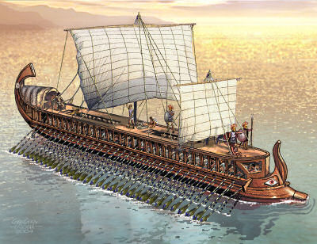
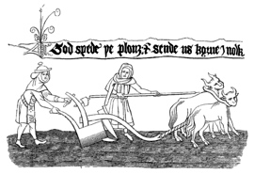
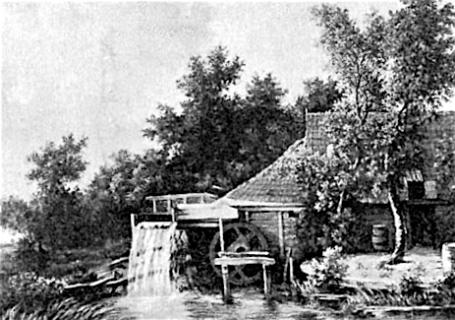
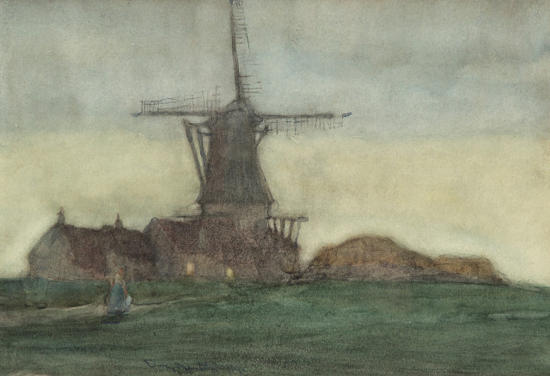
ENERGIAS RENOVABLES
ORGANICO
Notes:
30

Slide 31
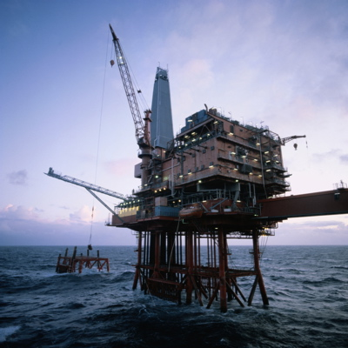
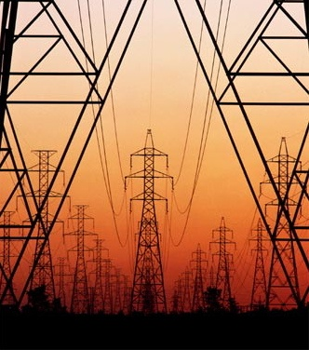
Energías no renovables
FOSIL
Notes:
31

Slide 32
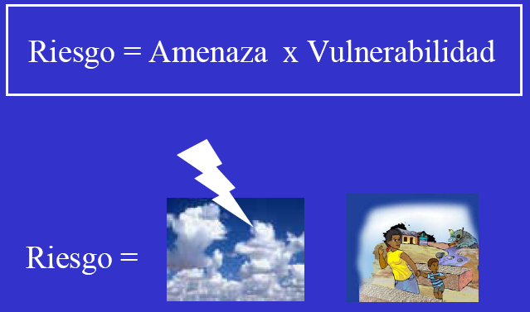
¿Que está sucediendo?.
Parece que aumenta
la vulnerabilidad del hombre y del planeta

Slide 33
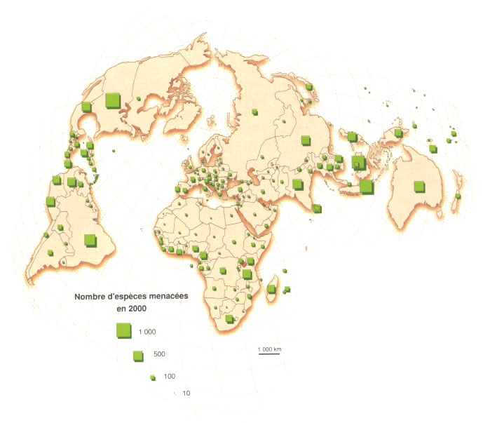
Especies amenazadas

Slide 34
Cuadro amenazadas
Especies animales de existencia amenazada
Ambitos
Vulnerables
En Peligro
Peligro crítico
Total
América Latina y el Caribe
450
231
141
822
América del Norte
233
124
73
430
Asia Occidental
57
11
7
75
Africa
397
136
155
688
Europa y Asia Central
169
76
40
285
Asia y el pacífico
864
345
194
1403
Total
2170
923
610
3703

Slide 35
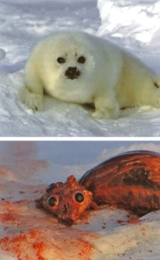
Extinciones
En el último siglo se ha asistido al agotamiento de una serie de poblaciones de aves, reptiles y mamíferos marinos que guardan una interacción directa o indirecta con la recolección por el hombre de recursos marinos. La pesca o la cacería ha sido la causa de muchos de esas extinciones. Luchar por la conservación y supervivencia de las especies, sin importar su belleza o porte es, ni más ni menos, pelear por nuestro presente y futuro. Es una tarea monumental que persigue la propia supervivencia del ser humano.

Slide 36
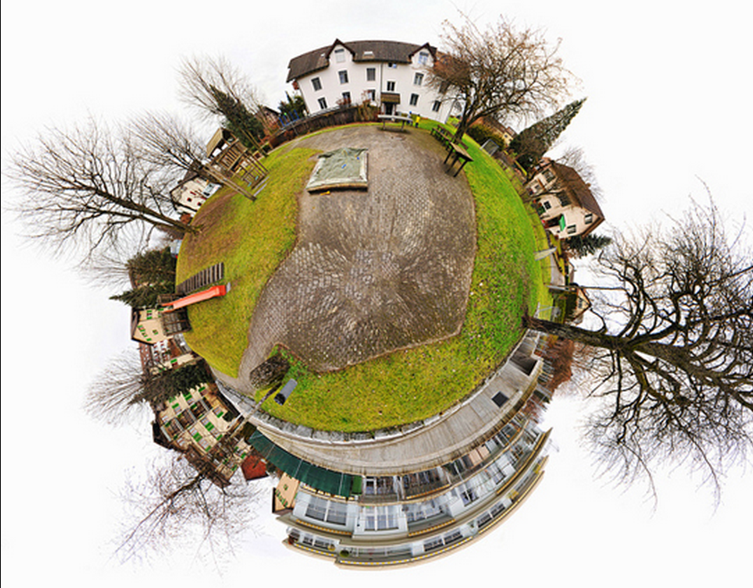
El hombre contra sus recursos

Slide 37
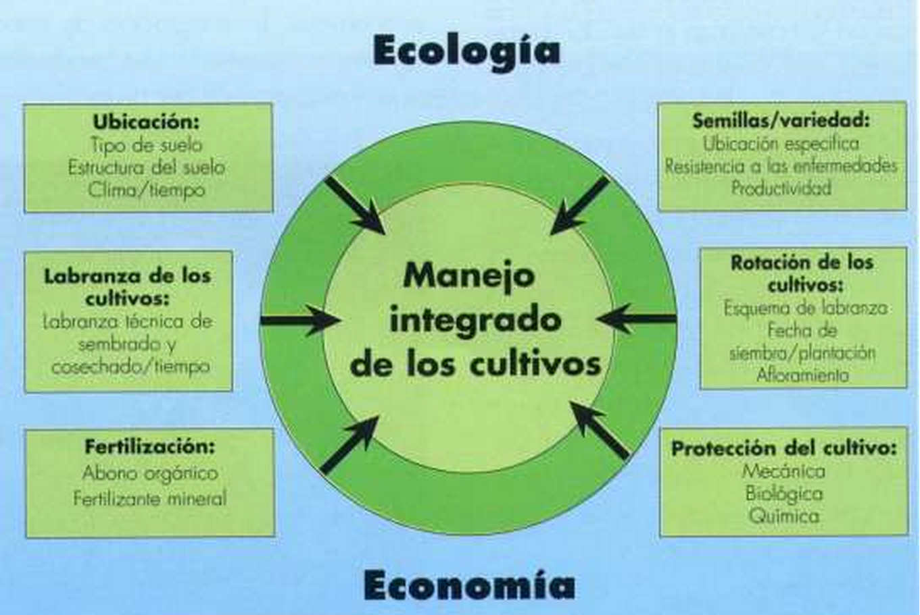

Slide 38
Amenazas y peligros
1.Crecimiento demográfico, en relación a los recursos disponibles crea tensiones
2.El deterioro del agua como elemento fundamental de la vida, es una amenaza para la continuidad ecosistemas
3.La erosión de los suelos como sustento de las tierras de cultivo y de plantas y animales
4.El cambio climático, que introduce dudas sobre el futuro de la humanidad y del planeta tal como lo conocemos

Slide 39
1.CRECIMIENTO DEMOGRÁFICO

Slide 40
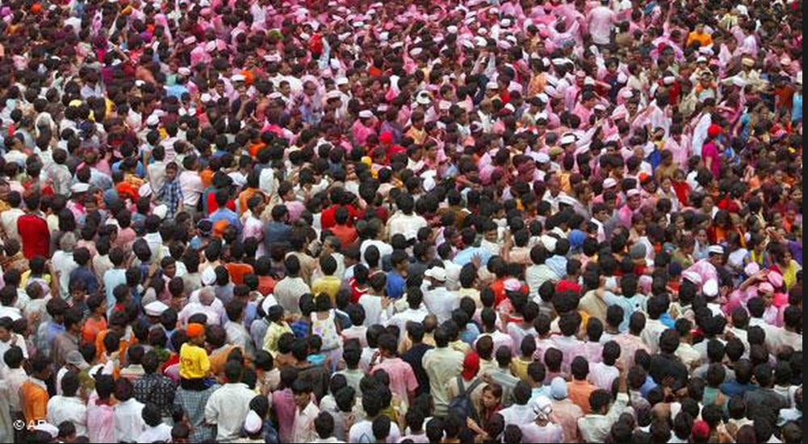
¿Tenemos espacio suficiente?

Slide 41
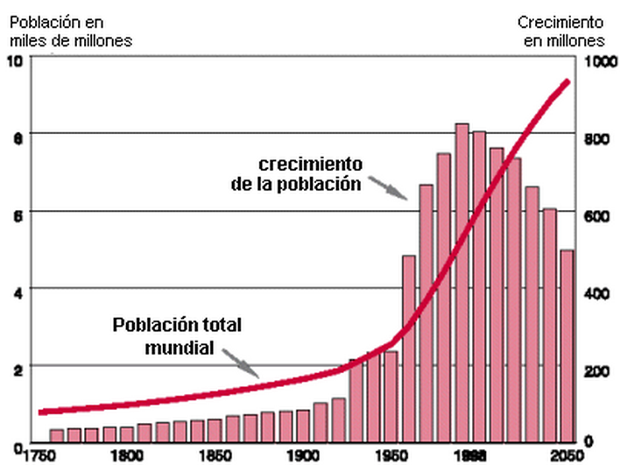
https://www.google.es/search?q=EMIGRACION+TURISTICA&source=lnms&tbm=isch&sa=X&ei=hU2kUv3_J6rM0QWUmICICQ&ved=0CAcQ_AUoAQ&biw=1097&bih=540#q=crecimiento+demografico+del+mundo&tbm=isch&facrc=_&imgdii=_&imgrc=V59vSm3alnjCdM%3A%3BzCyT92DdWUdnQM%3Bhttp%253A%252F%252Fwww.portalplanetasedna.com.ar%252Farchivos_varios2%252Fcrecimientopoblacion.gif%3Bhttp%253A%252F%252Fwww.portalplanetasedna.com.ar%252Fpoblacion01a.htm%3B411%3B308

Slide 42
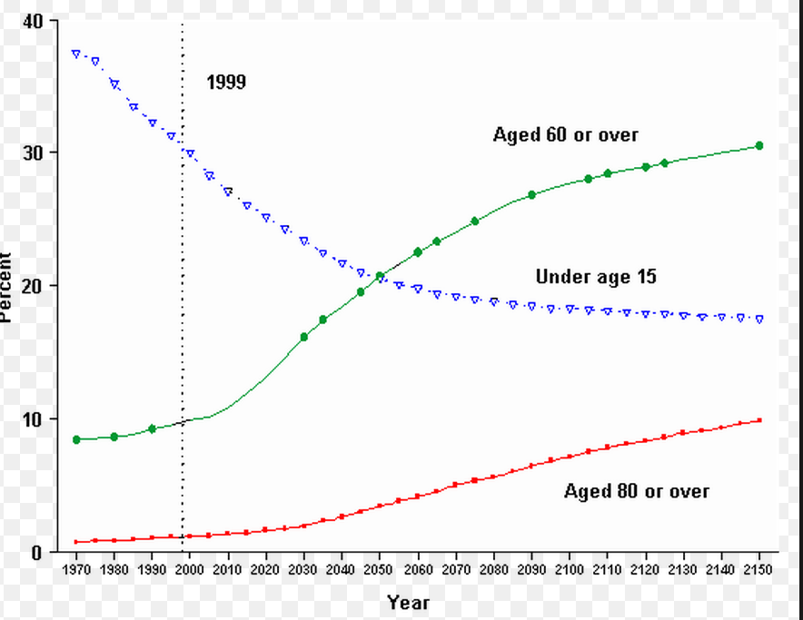

Slide 43
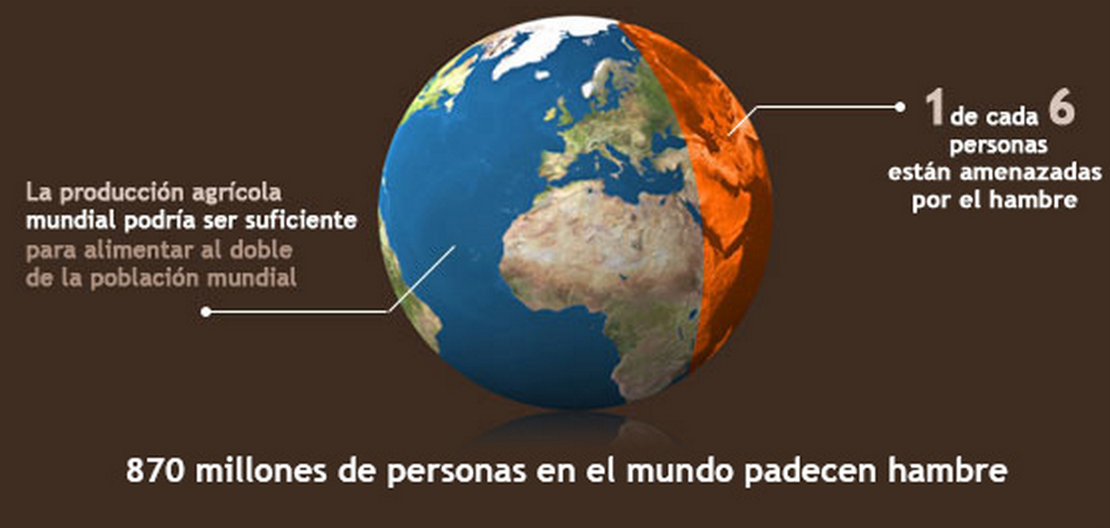

Slide 44
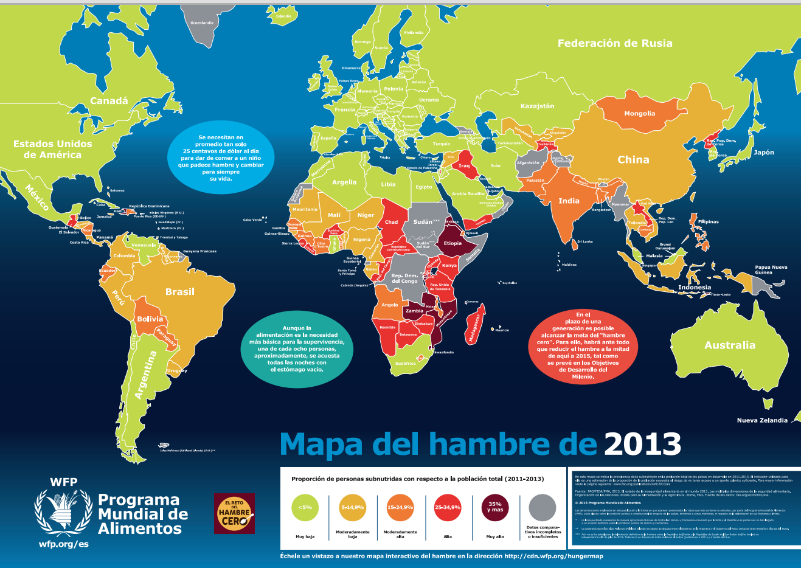

Slide 45


Slide 46
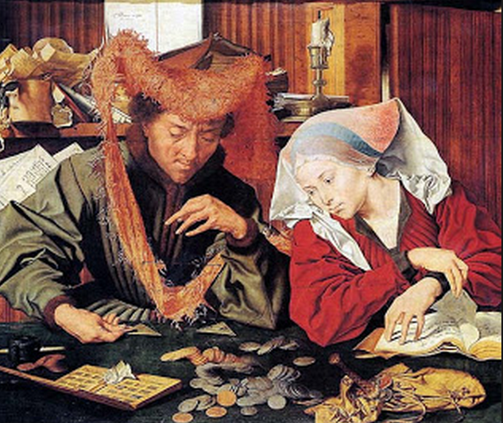
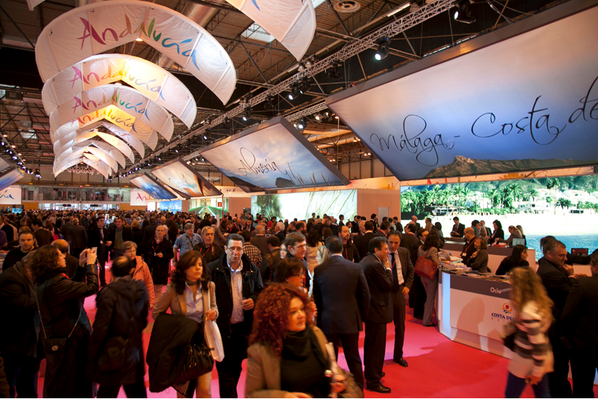

Slide 47
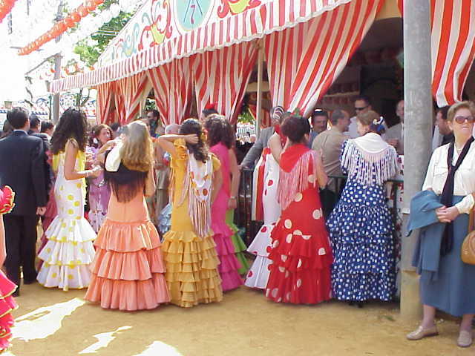

Slide 48
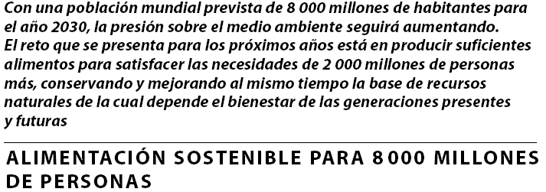
Reto: Alimentar

Slide 49

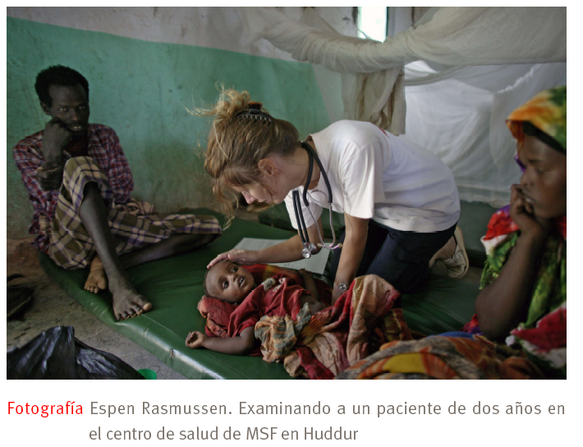
Inseguridad
Cualificación
Calorías
Modelos
Ricos
3.390
Europa
Pobres Umbral
2.400
A.Latina
Indigentes
2.080
Africa

Slide 50
Demanda recursos
Los agricultores tienen que alimentar a 80 millones de personas más cada año, con menos capa arable (desertización, erosión, reducción de acuíferos). La demanda de cereales fue de 640 millones Tm en 1950 y actualmente se aproxima a las 2000.
Paralelamente el Consumo de combustible fósiles viene dañando a la atmósfera. Si la concentración de CO2 atmosférico en 1760 fue de 280 ppm, en 1959 fue de 316 partes por millóna y en 2003 se llegó a 373.

Slide 51
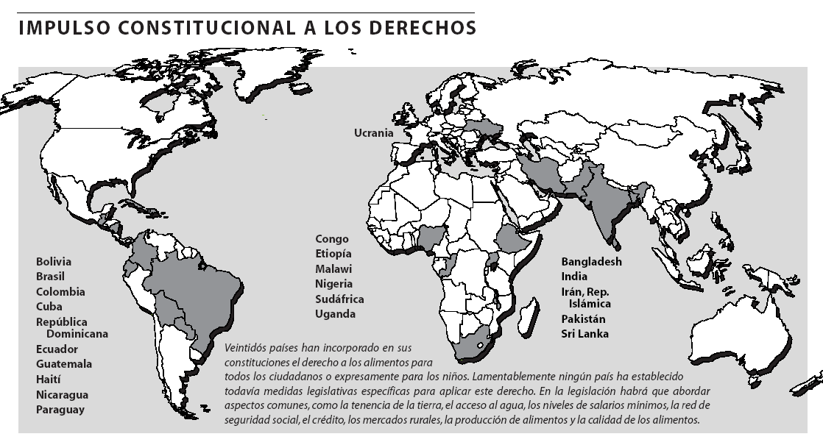
Derecho a los alimentos

Slide 52
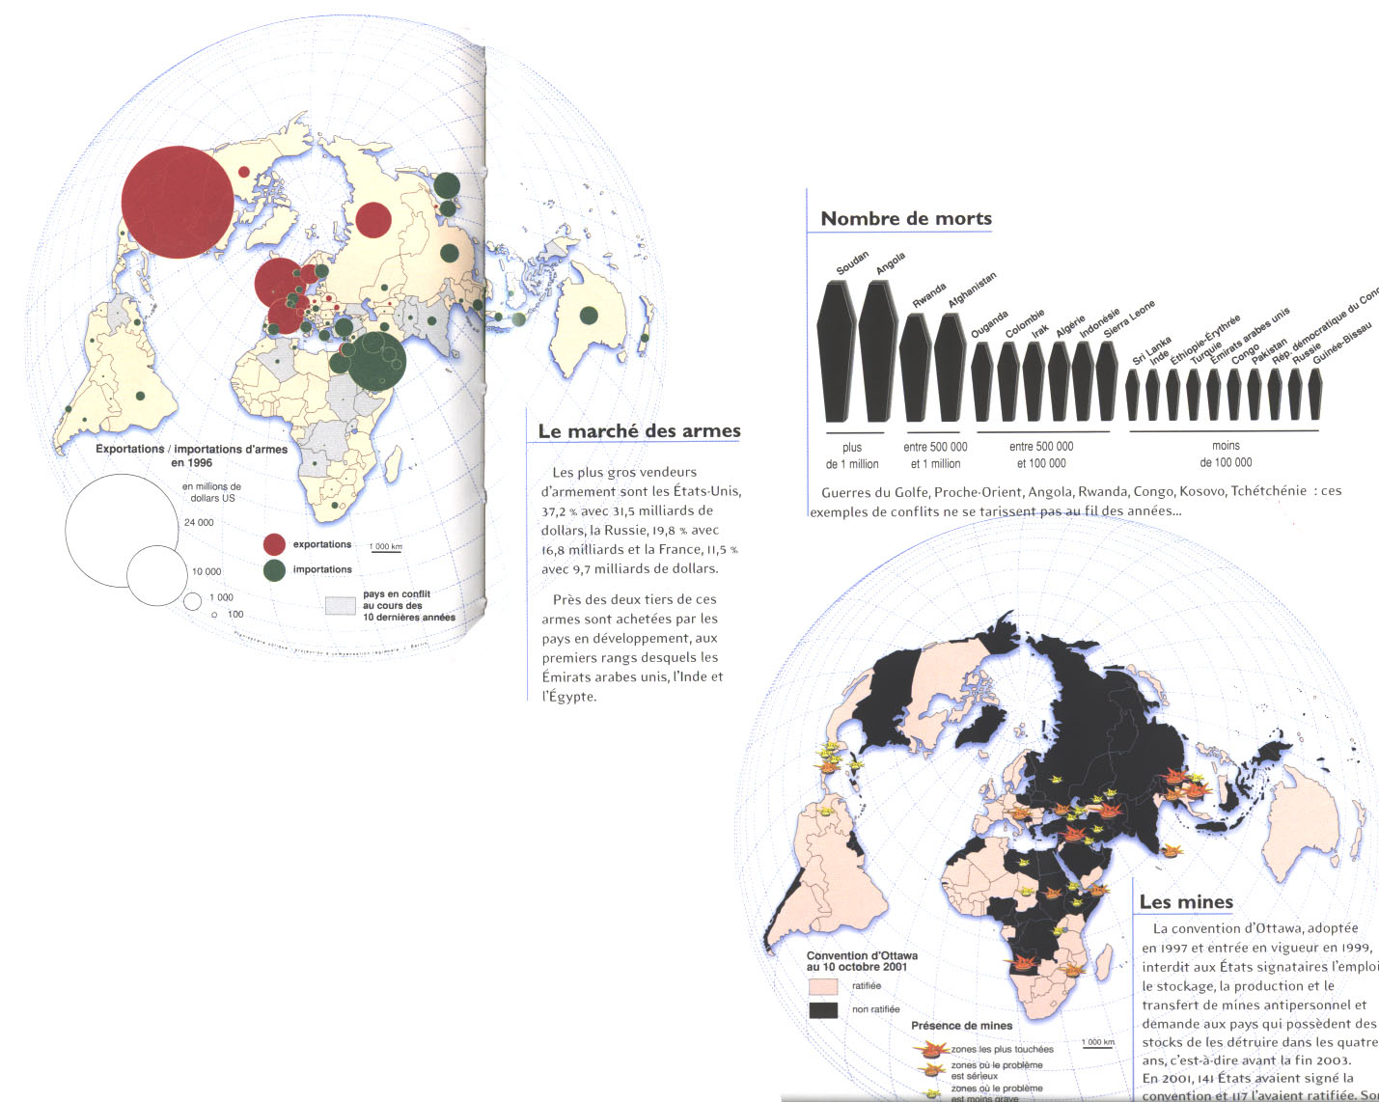
Guerras
¿Por la destrucción de suelos?.Refugiados ¿ambientales?. Vietnam, Colombia, Corrupción

Slide 53
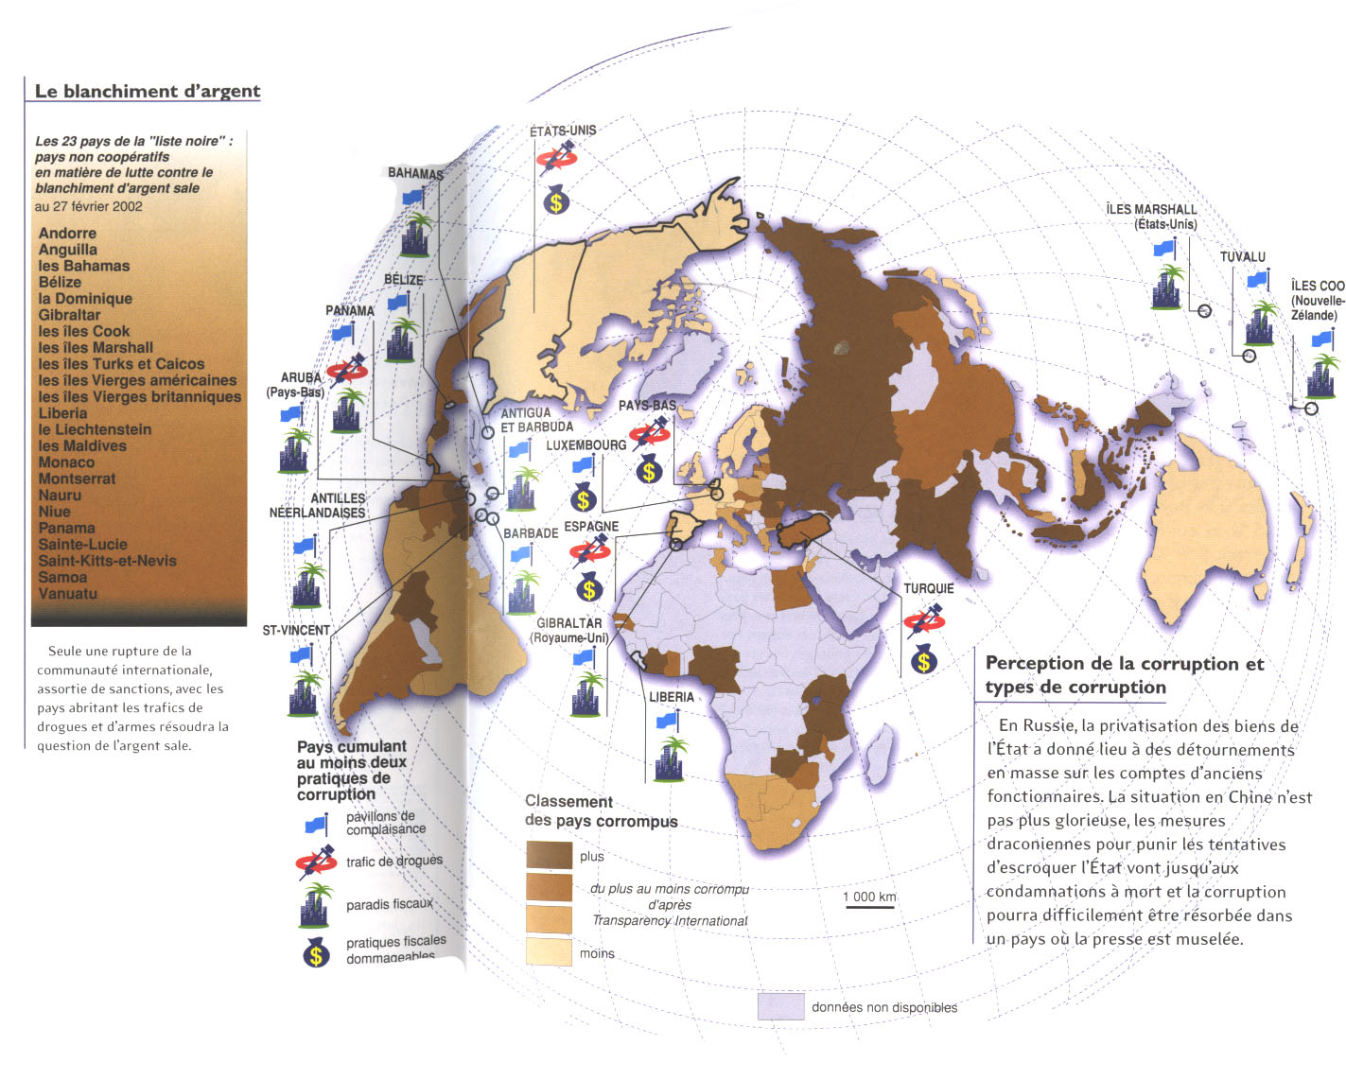
Corrupción
Colombia

Slide 54
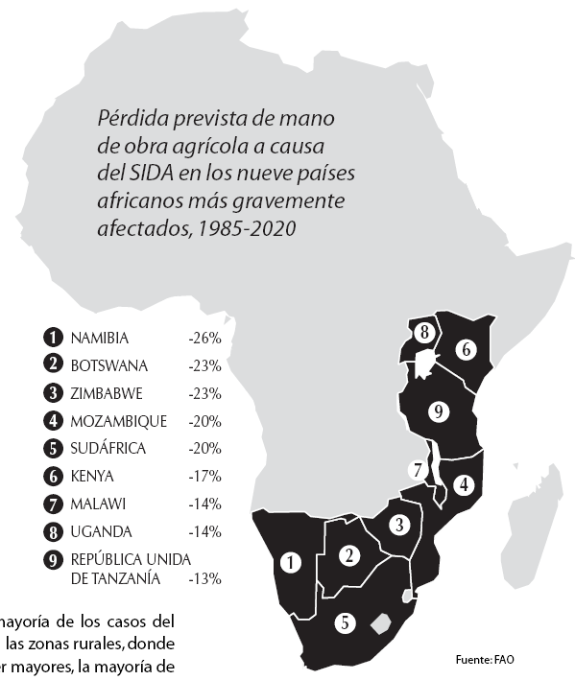
Enfermedad

Slide 55
2.El agua

Slide 56
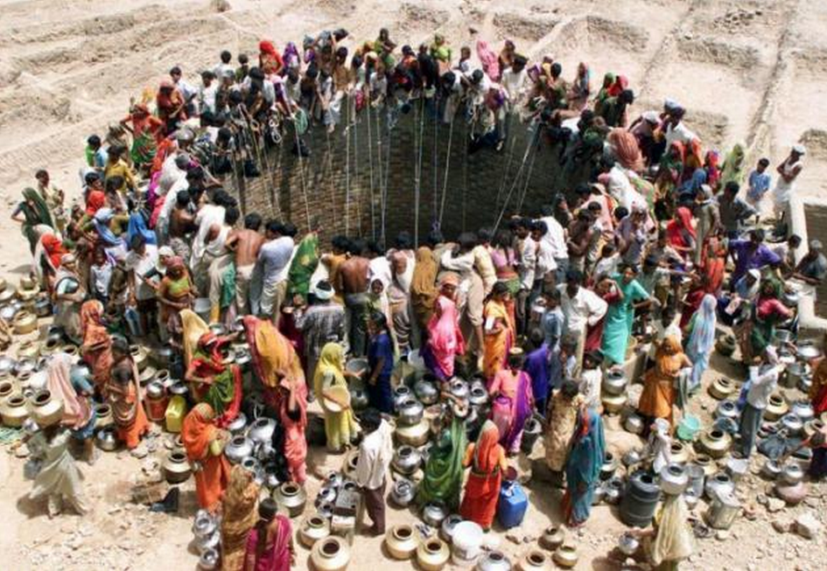

Slide 57
El deterioro del agua como elemento fundamental de la vida, es una amenaza para la continuidad ecosistemas

Slide 58
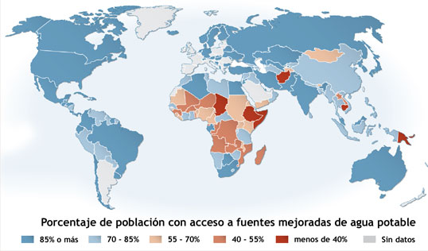
http://www.accioncontraelhambre.org/agua_saneamiento.php?gclid=CPvhy7ix5awCFUMLfAodD36_OA

Slide 59

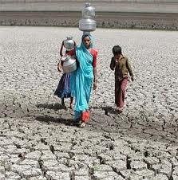
¿El agua abundante?

Slide 60
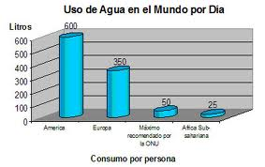
El consumo de agua per capita

Slide 61
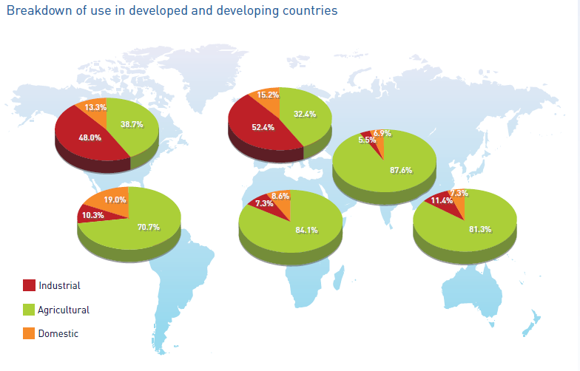
El consumo de agua por sectores

Slide 62
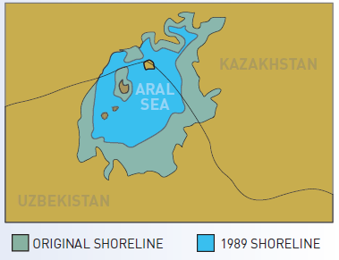
Lago Aral, evolución de su perímeto

Slide 63
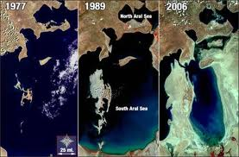
Lago Aral 1979-2006

Slide 64
http://chrismielost.blogspot.com/2011/03/dia-mundial-del-agua-cuando-el-agua-se.html
En estos momentos , el mar de Aral ha perdido el 60% de su superficiey su volumen representa apenas la cuarta parte del que poseía, el 95% de las tierras húmedas y pantanosas que lo rodeaban han desaparecido transformándose en un desierto, así como los 50 pequeños lagos que lo rodeaban . Además Aral actuaba como un regulador , templando el clima extremo de la llanura de Asia Central, pero ahora el clima se ha hecho mucho más extremo. En cuanto a la pesca, desaparecieron 28 de las 30 especies que habitaban el lago, y además, al bajar el nivel, los pueblos pesqueros que antes se hallaban al borde del lago, ahora se encuentran a más de 50 kilómetros de la orilla, por lo que la pesca desapareció.

Slide 65
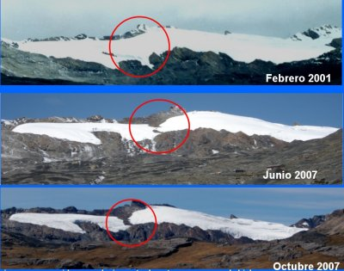
Desaparición de los glaciares http://chrismielost.blogspot.com/2011/03/dia-mundial-del-agua-cuando-el-agua-se.html
Una de las consecuencias del calentamiento progresivo de nuestro planeta es la desaparición de los glaciares , fuente de la que se alimentan los principales ríos de nuestro planeta como el Ganges, que ha visto disminuir su caudal en los últimos años debido a que se están derritiendo los glaciares que lo alimentaban. En la imagen vemos la evolución de un glaciar en tan sólo seis años en la Cordillera Andina

Slide 66
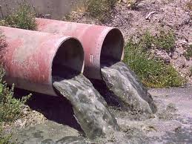
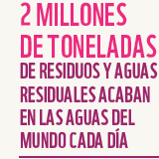

Slide 67


Slide 68

Tener agua

Slide 69

Destrucción manglares
La destrucción de amplias extensiones de manglares pone en peligro la seguridad alimentaria

Slide 70

Prestige
Contaminación aguas marinas

Slide 71

Agotamiento acuíferos
Sobreexplotación
Desecación de ríos
Contaminación
Esquilme marino

Slide 72
3. EROSION DE LOS SUELOS

Slide 73
Tendencias consumo
Los modelos de consumo de alimentos se parecen cada vez más en todo el mundo y se orientan hacia alimentos de mejor calidad y más caros como, por ejemplo, carne y productos lácteos. El consumo de carne en los países en desarrollo ha pasado de los 10 kilos anuales por persona entre 1964-66 a los 26 kilos de 1996-97. Se prevé que aumente hasta los 37 Kg. anuales por persona en el 2030. La leche y los productos lácteos han experimentado también un crecimiento rápido, pasando de los 28 Kg. anuales por persona en 1964-66 a los 45 kg. actuales y podrían alcanzar los 66 Kg. en el año 2030. La FAO prevé que el aumento del consumo de carne y productos lácteos sea menos acentuado que en el pasado.
Los cereales siguen siendo con diferencia la fuente de alimentación más importante, tanto para la alimentación humana como para la producción ganadera y avícola. Para el 2030, serán necesarios mil millones más de cereales.

Slide 74

Las proyecciones de la FAO muestran un aumento del 104% del consumo de carne, pescado y marisco entre el 2000 y el 2050, mientras que se espera que el consumo de cereales aumente un 71% y el consumo total de productos forestales en un 87%.

Slide 75

Exportaciones de madera
desde Brasil

Slide 76



Un OGM, organismo genéticamente modificado (GMO su sigla en inglés) es aquel cuyo patrimonio genético ha sido transformado por la técnica de la transgénesis: la modificación de la expresión de uno de sus genes o la adición de un gen ajeno.
No se han realizado aun estudios clínicos en humanos que analicen la seguridad y/o toxicidad de los OGMs y de los pocos estudios que se han realizado en animales, la mayoría muestran resultados conflictivos. Aun más sorprendente, es el hecho que los artículos publicados sobre OGMs reconocen la gran falta de información sobre la seguridad y/o toxicidad de muchos productos que diferentes compañías biotecnológicas colocan en el mercado.

Slide 77

OGM ¿duda?1

Slide 78

OGM ¿duda?2

Slide 79

Cadena trófica
http://www.fortunecity.es/expertos/profesor/171/ecologia.html

Slide 80

Sobrepastoreo

Slide 81

Desforestación

Slide 82

Frontera agrícola
Avance de la frontera agrícola
Nuevas tecnologías

Slide 83

Cultivos intensivos

Slide 84

Indonesia
Vista aérea de la deforestación del parque nacional de Tanjung Puting en Borneo, Indonesia

Slide 85

Veneno en los suelos

Slide 86
http://www.cibaoaldia.com/deforestacion-de-amazonia-cae-536-pct-en-julio-vs-julio-2010/
En julio, según datos del sistema de Detección de Deforestación en Tiempo Real (Deter), Mato Grosso, el mayor productor de soja y poseedor del mayor rebaño bovino del país, cayó al tercer lugar en la lista de estados que más destruyen la selva.
Mato Grosso lideró el alza en el período marzo y abril, y luego quedó por poco margen detrás de Pará. En julio, Rondonia se ubicó en la segunda posición.
Entre agosto del 2010 y julio del 2011, el sistema Deter detectó la destrucción de 2.654,44 kilómetros cuadrados de selva amazónica, un aumento de un 15,6 por ciento en relación al acumulado entre agosto del 2009 y julio del 2010.

Slide 87

Soja Brasil

Slide 88

Soja 2
El monocultivo de soja esta produciendo un verdadero desierto verde, propagando una agricultura sin agricultores, que tiene como destino final el genocidio por hambre de nuestro pueblo, la desertificación de nuestros suelos de la gran región chaco-pampeana -proceso que ya se manifiesta en la región chaqueña- y la pérdida tal vez definitiva de nuestra biodiversidad, con grave perjuicio para nuestra soberanía nacional.
A su vez la contaminación del ecosistema con la presencia masiva de material transgénico afectará de manera irreversible al mismo, acentuando la catástrofe ecológica.
A esto deben sumarse los graves efectos que sobre la salud de la población carenciada produce el consumo de soja forrajera como 'alimento' en los comedores
populares, con su secuela de afectación al desarrollo genital de niñas y niños y la marcada descalcificación que la misma induce.

Slide 89

Soja 3
Las grandes empresas exportadoras de Soja de Brasil hicieron público ayer un acuerdo que establece una moratoria de dos años durante la cual no comprarán soja procedente de cultivos implantados en zonas recientemente deforestadas en la Amazonia. Este acuerdo demuestra el impacto de una campaña internacional que ha afectado negativamente la imagen del sector y que ha expuesto la crisis ambiental generada por la expansión del cultivo de soja en esta región. Aunque el acuerdo es un paso importante, queda por ver si el sector de la soja pasará de las palabras a los hechos. 27 julio 2006
El cultivo de soja, gran parte sembrada ilegalmente, es, junto con los ranchos de ganado, uno de los motores que hacen que la deforestación en Brasil sea tan alarmante. Las condiciones sociales y laborales son deplorables, con modernas formas de esclavitud en las granjas productoras. La soja producida es exportada y forma parte de los piensos que alimentan los pollos, vacas y cerdos que componen nuestra dieta
.

Slide 90

Expansión de desiertos

Slide 91

La extensión del cinturón tropical podría representar entre 225 y 530 kilómetros.El cambio climático está expandiendo el cinturón tropical de la Tierra, según un estudio de científicos estadounidenses publicado en la revista especializada Nature Geoscience. Desde 1979, el trópico se extendió entre dos y 4,8 grados de latitud de acuerdo con una medición basada en cuatro modelos meteorológicos. Esta extensión podría representar entre 225 y 530 kilómetros en el último cuarto de siglo, e implicaría climas más áridos en regiones subtropicales ya secas. La expansión abarca áreas como la cuenca mediterránea, el sudoeste de Estados Unidos, México y partes de Suramérica.

Slide 92

Desiertos
La Tierra se encoge: desiertos que avanzan y mares que se elevan estrujan la civilización
Alerta 12 - 2006
Nigeria está perdiendo 3.500 kilómetros cuadrados de praderas y tierras de cultivo por la desertificación cada año

Slide 93
3.CAMBIO CLIMATICO

Slide 94


Slide 95

EL CAMBIO CLIMÁTICO
Efecto invernadero
Repercusiones en la vida y los lugares

Slide 96
"Una Verdad Incómoda"
Resumen de "Una Verdad Incómoda" - YouTube
► 9:28► 9:28
www.youtube.com/watch?v=H0jDnbIsL1M‎
18/06/2008 - Subido por senadoraelsagladys
Ya es momento de hacer algo por nuestro planeta, no són sólo documentales, ni campañas de temporada. Es la ...

Slide 97
Repercusiones ambientales con efectos geoeconómicos y sociales
-Retroceso de los glaciares, inundación de costas
-Acidificación del océano, corales
-Circulación de la Corriente Termohalina, pesquerías
-Expansión desiertos
Efectos geoeconómicos
  Seguros
  Transporte
  Agricultura
  Inundaciones
  Paso del Noroeste
Efectos sociales
  Migraciones
  Seguridad
  Efectos sobre la Salud
  Expansión de enfermedades

Slide 98

Paso del Nordeste

Slide 99

Teleras

Slide 100

CC: Causas
Calentamiento global
Aumento gases con efecto invernadero…
Actividades agrícolas, bananos
Actividades acuícolas, manglares
Actividades forestales, caoba
Actividades industriales, química
Actividades bélicas

Slide 101
Invernadero

Slide 102


Efecto invernadero. La paradoja vida.

Slide 103

Aumento Temperatura

Slide 104

Caos climático.

Slide 105


Slide 106
Repercusiones lugares.
Áreas vulnerables:
1.Glaciares
2.Desiertos
3.Costas, deltas y estuarios

Slide 107


Descenso glaciares
1979
2003
Hielo que cubre el Ártico

Slide 108
Inundación de costas

Slide 109


Langostas en el desierto. Mauritania

Slide 110


Slide 111
Consecuencias
CONSECUENCIAS DEL DESARROLLO INSOSTENIBLE
44
Un gran número de refugiados ambientales, personas que abandonarán los acuíferos y los suelos agotados, y que huirán de los avances de los desiertos y del aumento del nivel del mar.
155
Pero, entre los refugiados ambientales también se incluyen aquellos... que tratan de escapar de entornos tóxicos...
161
La conservación del medio ambiente es esencial para supervivencia del planeta y para reducir la pobreza a largo plazo

Slide 112
Al Gore. "Una verdad incómoda"
25/6/2007 17:16 H CONFERENCIA EN CANARIAS
señala al cambio climático como causa de las emigraciones africanas
EFE, SANTA CRUZ DE TENERIFE
El exvicepresidente de Estados Unidos Al Gore ha advertido esta mañana de que el mundo ya vive de lleno "el periodo de las consecuencias" del cambio climático. Este hecho se manifiesta en el aumento de la sequía y del hambre en África, fenómeno que propicia la emigración de sus habitantes.
"Canarias puede decir al mundo lo que significan los refugiados climáticos", ha subrayado Al Gore en referencia a la llegada a las costas de las islas de embarcaciones con inmigrantes africanos.
Gore ha pronunciado su conferencia Una verdad incómoda en el Auditorio de Santa Cruz de Tenerife como apertura de las jornadas Sociedad del conocimiento y cambio climático, ante una audiencia formada mayoritariamente por representantes del mundo empresarial y de las instituciones.
"

Slide 113

Millones de seres humanos desplazados

Slide 114
Consecuencias
CONSECUENCIAS DEL DESARROLLO INSOSTENIBLE
44
Un gran número de refugiados ambientales, personas que abandonarán los acuíferos y los suelos agotados, y que huirán de los avances de los desiertos y del aumento del nivel del mar.
155
Pero, entre los refugiados ambientales también se incluyen aquellos... que tratan de escapar de entornos tóxicos...
161
La conservación del medio ambiente es esencial para supervivencia del planeta y para reducir la pobreza a largo plazo

Slide 115

La Organización Internacional de Migraciones denunció que los cambios y fenómenos climáticos de los últimos años ayudan para que aumenten los desplazamientos de personas hacia otras ciudades o países. Estos cambios afectan la vida de las personas y les impide el acceso a servicios básicos. Además no se las reconoce como refugiados, lo que aumenta su vulnerabilidad.
http://www.aler.org/produccioninformativa/index.php/csm1/782-eeuu-la-migracion-aumenta-con-el-cambio-climatico

Slide 116


Mayas

Slide 117


Slide 118

Un buen libro para entender la crisis energética y de civilización que viviremos
2007

